Slide 1
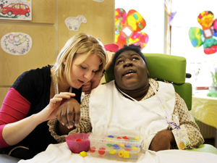
Sociale Vaardigheden
Communicatie

Slide 2
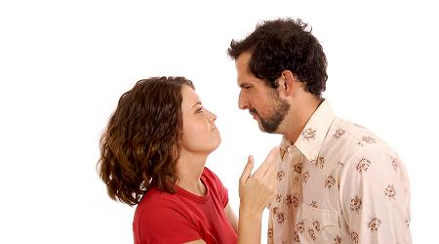
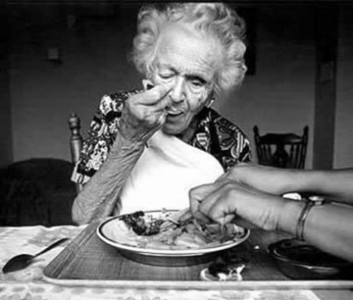
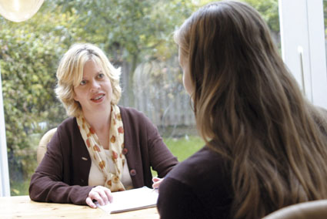
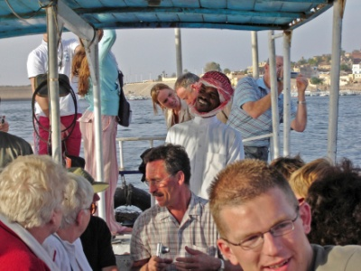
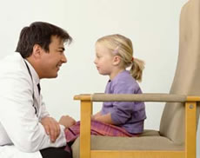
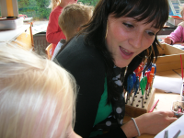
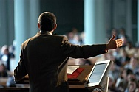
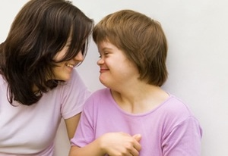
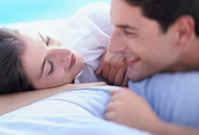
Als je met andere mensen werkt, heb je goede sociale vaardigheden nodig
Goed communiceren
is een basis sociale vaardigheid

Slide 3
Korte oefening

Slide 4
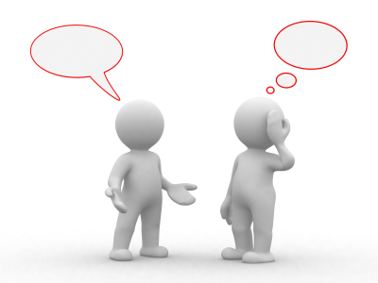
Maar:
Wat is ‘communicatie’?
Communicatie is:
het proces
waarin mensen informatie (feiten, meningen, gevoelens)
overdragen aan anderen,
met de bedoeling anderen te informeren, te overtuigen, te beïnvloeden
Belangrijke communicatie wet:
Je kunt níet niet communiceren
Je draagt informatie over via:
verbale communicatie (= communiceren met taal)
non-verbale communicatie (= communiceren zonder taal)

Slide 5
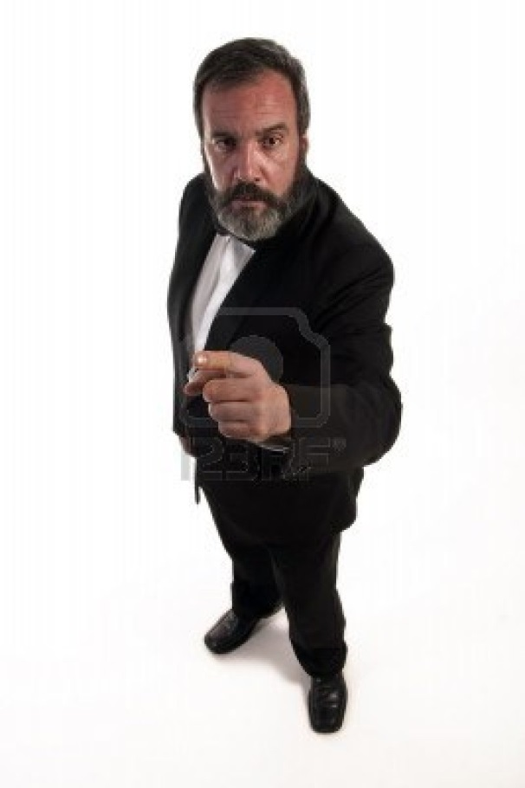
Non-verbale communicatie
Non-verbale communicatie is
communiceren zonder taal te gebruiken
Belangrijkste vormen:
Gezichtsuitdrukking
Lichaamshouding
Gebaren
Oogcontact
Ook communiceer je met:
Kleding / uiterlijk
Stemgebruik
Je lichaam is
een soort zender
die continu signalen uitzendt

Slide 6
Functies van lichaamstaal
Extra duidelijk maken wat je zegt
Niet weten wat je met woorden moet zeggen
Het is de enige taal die je kunt gebruiken

Slide 7
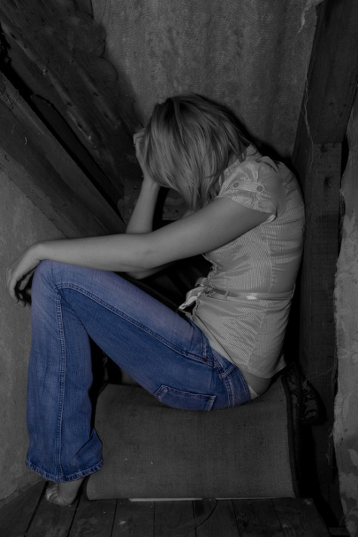
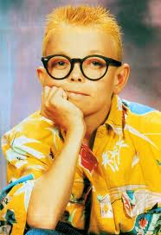
Wat zie je hier?
Het lichaam zendt informatie uit.
De ontvanger interpreteert wat hij ziet en daarbij voelt.
Dit maakt communiceren moeilijk
niet alles wat het lichaam laat zien is bewust
het hangt ook af van wat de ontvanger weet, denkt en voelt

Slide 8
Communicatieschema
zender
boodschap
ontvanger
Zender = de persoon die informatie geeft
Ontvanger = de persoon die de boodschap krijgt
Boodschap = de informatie die wordt overgedragen
Om de boodschap over te dragen, wordt een bepaald medium gebruikt:
stem
lichaam
brief
telefoon
enz.

Slide 9
Ruis
Een misverstand in de communicatie noemen we ruis.
Oorzaken:
De zender brengt de boodschap niet goed over.
De ontvanger begrijpt de boodschap verkeerd.
De boodschap is onduidelijk.
De omgeving verhindert goede communicatie.

Slide 10
Oefening ‘Mijn familie’
We care a lot

